Slide 2
Une première année de mise en œuvre longuement préparée
Vous avez préparé la mise en œuvre de la réforme du collège pendant l’année 2015-2016 : de nouveaux programmes de cycle à mettre en place, un nouveau socle à prendre comme guide, des collaborations à affiner, des projets à faire naître... l’ampleur de la tâche a été considérable.
Après cet intense travail, l’année 2016-2017 sera celle des ajustements et des mises au point. Mais ce sera surtout le temps de la concrétisation de vos idées.
La réflexion engagée sur l’évaluation devra aussi se poursuivre, avec l’appui des nouveaux livrets scolaires et du DNB rénové.

Slide 3
Les projets de l’établissement en 2016-2017
L’année scolaire est divisée en X périodes :
L’accompagnement personnalisé sera (principalement) pris en charge par :
X projets d’enseignements pratiques interdisciplinaires (EPI) ont été retenus, dans (toutes) les thématiques (:), pris en charge par :
Les enseignements de complément (latin, grec, langue régionale) représentent ...
L’enseignement des sciences et de la technologie en 6e se fera selon...
Notes:
Diapositive « pense-bête » à adapter aux projets de l’établissement

Slide 4
La répartition de la marge de manœuvre
Notes:
Répartition hors enseignements de complément
Introduire les valeurs correspondant à l’établissement par clic droit sur le graphique en haut à gauche et « Modifier les données ». Faire « Modifier les données » aussi pour les deux autres graphiques qui se mettront à jour sur les données du premier (les 3 fichiers excel doivent être ouverts pour la prise en compte des données
Pour n’afficher (après avoir modifié les données) que la répartition des usages par niveau, redimensionner ce graphique en hauteur pour recouvrir les deux autres. Pour, au contraire, ne pas l’afficher, le sélectionner et l’effacer.
Légende GER : groupes à effectifs réduits (hors spécificité AP et EPI)

Slide 5
Le nouveau socle commun
5 domaines de formation
Des objectifs dans chacun d’eux
Comprendre, s’exprimer en utilisant la langue française à l’oral et à l’écrit
2. Les méthodes et outils pour apprendre
1. Les langages pour penser et communiquer
Comprendre, s’exprimer en utilisant une langue étrangère et, le cas échéant, une langue régionale
3. La formation de la personne et du citoyen
5. Les représentations du monde et l’activité humaine
Comprendre, s’exprimer en utilisant les langages mathématiques, scientifiques et informatiques
4. Les systèmes naturels et les systèmes techniques
Comprendre, s’exprimer en utilisant les langages des arts et du corps
Les quatre objectifs du premier domaine et les quatre autres domaines sont les huit composantes du socle commun dont la maîtrise doit être acquise à un niveau satisfaisant.
Le décret sur le socle commun
Notes:
La maîtrise de chaque domaine ne peut être compensée par la maîtrise d’un autre domaine.
Les quatre « objectifs de connaissances et de compétences pour la maîtrise du socle commun » du domaine 1 ne sont pas compensables entre eux.
Page de présentation du socle commun : http://www.education.gouv.fr/cid88125/qu-apprendront-les-eleves-de-6-a-16-ans-a-la-rentree-2016-decouvrez-le-socle-commun-de-connaissances-de-competences-et-de-culture.html&xtmc=soclecommun&xtnp=1&xtcr=5

Slide 6
Les nouveaux programmes
Des programmes en lien direct avec le socle commun de connaissances, de compétences et de culture : le travail dans le cadre de ces programmes doit permettre l’acquisition du socle commun.
Programmes de cycle : il revient aux équipes de choisir les progressions sur les 3 années de chaque cycle.
Les progressions des programmes du cycle 3, à cheval sur l’école et le collège, ont fait l’objet d’une attention toute particulière.
Les sciences et la technologie par exemple font l’objet d’un programme commun dans ce cycle.
Les programmes de chacun des cycles 2, 3 et 4 ont été publiés au Bulletin Officiel du 26 novembre 2015.
Les programmes
Notes:
Les programmes sont téléchargeables sous différents formats ou consultables en ligne sur http://www.education.gouv.fr/pid285/bulletin_officiel.html?pid_bo=33400 (avec le lien vers les ajouts des repères de progression en SVT et physique-chimie).

Slide 7
Les parcours éducatifs
Parcours Avenir
comprendre le monde économique et professionnel
connaître la diversité des métiers et des formations
développer le sens de l’engagement et de l’initiative
élaborer le projet d’orientation scolaire et professionnelle
Parcours citoyen
Apprendre les valeurs de la République
enseignement moral et civique
éducation aux médias et à l’information
participation des élèves à la vie sociale de l’établissement et de son environnement
Parcours d’éducation artistique et culturelle (PEAC)
Favoriser un égal accès à l’art et à la culture
rencontre, fréquentation d’œuvres et d’artistes
pratique individuelle et collective
connaissances : repères culturels et esprit critique
Parcours éducatif de santé
Expliciter ce qui est offert aux élèves en matière de santé :
éducation pour des choix éclairés
prévention sur des problématiques prioritaires
protection dans l’établissement et l’environnement local
L’application nationale FOLIOS peut aider élèves et enseignants dans le suivi des parcours.
Notes:
Chaque encadré est lié au BO correspondant.
Pour le parcours Avenir, voir aussi : http://www.education.gouv.fr/cid83948/le-parcours-avenir.html&xtmc=parcoursavenir&xtnp=1&xtcr=1
Pour le parcours citoyen voir aussi : http://www.education.gouv.fr/cid100517/le-parcours-citoyen.html&xtmc=parcourscitoyen&xtnp=1&xtcr=3
La charte pour l’éducation artistique et culturelle est sur http://www.education.gouv.fr/cid104753/charte-pour-l-education-artistique-et-culturelle.html&xtmc=parcoursdeacuteducationartistiqueetculturelle&xtnp=1&xtcr=1
Un guide d'accompagnement de la mise en œuvre du parcours éducatif de santé sera diffusé au cours du premier trimestre aux directeurs d'école, IEN et chefs d'établissement.

Slide 8
L’évaluation
faire le point sur les acquis et les progrès à réaliser
Objectifs
orienter l’accompagnement des élèves
dialoguer avec les élèves et les familles
apprécier un niveau à certains moments
Formes
écrite, orale, portant sur des gestes, des techniques
individuelle, en groupe
ponctuelle, sur la durée
notes
accompagnant l’appréciation des acquis, progrès et difficultés
Restitution
niveaux
→ En fin de cycle, restitution obligatoire des niveaux de maîtrise de huit composantes du socle commun
Notes:
Les formes de l’évaluation doivent, de préférence, être variées ; une concertation préalable permettra de s’en assurer.
La restitution peut, elle aussi, être de différents types : notes, positionnement de tout type au regard des objectifs d’apprentissage de la période. Attention le positionnement doit se faire en sixième sur une échelle à quatre niveaux, et pour le cycle 4 les applications tierces ne seront interfacées avec l’application nationale que si le positionnement s’effectue sur 4 niveaux.

Slide 9
Le livret scolaire
Le livret scolaire d'un élève regroupe :
les bilans de fin des cycles précédents
en première année d'un cycle, les bilans périodiques de la dernière année du cycle précédent ;
les bilans périodiques du cycle en cours ;
les attestations déjà obtenues : PSC1, ASSR 1 et 2, AER, attestation scolaire "savoir-nager" (ASSN).
 | Bilans périodiques | Bilans de fin de cycles
6e | CM1 – CM2 – 6e | C2 (C3 en fin d’année)
5e | 6e – 5e | C2 – C3
4e | 5e – 4e | C2 – C3
3e | 5e – 4e – 3e | C2 – C3 (C4 en fin d’année)
Le décret relatif à l’évaluation et au livret scolaire
L’arrêté relatif au livret scolaire
Notes:
Le contenu des bilans dans les deux diapositives suivantes (bilans périodiques et bilans de fin de cycles).
Les contenus présentés sont les contenus obligatoires : les bilans peuvent comporter des éléments supplémentaires au choix de l’établissement.

Slide 10
Le livret scolaire : des bulletins aux bilans périodiques...
Les bilans périodiques portent sur :
les acquis et les progrès de l'élève
les éléments du programme travaillés
les parcours éducatifs
les enseignements complémentaires (AP, EPI)
des éléments de vie scolaire
les éventuelles modalités spécifiques d'accompagnement.
Ces bilans sont accompagnés d'une annexe de correspondance pour faciliter le dialogue avec les familles.
Le niveau de maîtrise du socle commun peut également être évalué en cours de cycle.
Notes:
Le détail de l’évaluation des niveau de maîtrise du socle commun en diapositive suivante : les bilans de fin de cycle

Slide 11
... et aux bilans de fin de cycle
Les bilans de fin de cycle comprennent une évaluation du niveau de maîtrise des 8 composantes du socle commun :
les 4 objectifs de connaissances et de compétences du premier domaine ;
les 4 autres domaines.
Ces bilans comportent également une appréciation sur les acquis scolaires du cycle, et, le cas échéant, des conseils pour le cycle suivant.
Le niveau de maîtrise du socle commun a pu également être indiqué en cours de cycle sur les bilans périodiques selon les mêmes modalités.

Slide 12
L’application nationale « Livret scolaire du CP à la 3e »
Une application nationale permet d’éditer les bilans périodiques et de fin de cycle.
Ces bilans peuvent être établis avec différents outils. Néanmoins en cas de changement d'établissement le livret est obligatoirement transmis au nouvel établissement par le biais de cette application nationale de suivi de la scolarité, appelée "livret scolaire unique du CP à la troisième", ou livret scolaire unique numérique.
Cette application est aussi la seule source de transmission des éléments du livret pris en compte pour l'attribution du DNB et pour les choix d'affectation des élèves.
Notes:
Les éditeurs privés peuvent interfacer leur application avec l’application nationale s’ils en respectent les obligations. La transmission se fera par le chef d’établissement en une commande unique.

Slide 13
Le DNB : ce qui est évalué
Pour chacune des 8 composantes (objectifs du domaine 1,
4 autres domaines), le niveau de maîtrise donne des points :
maîtrise insuffisante : 10 points
maîtrise fragile : 25 points
maîtrise satisfaisante : 40 points
très bonne maîtrise : 50 points
Soit au maximum 400 points
Maîtrise du socle commun
Trois épreuves sur 100 points chacune :
épreuve écrite de mathématiques, physique-chimie, sciences de la vie et de la Terre, et technologie
épreuve écrite de français, histoire et géographie, éducation morale et civique
épreuve orale : soutenance d’un projet mené au cours des EPI ou d’un parcours(Avenir, citoyen, EAC)
Soit au maximum 300 points
Examen terminal
Enseignements de complément et LSF
Objectifs d’apprentissage du cycle :
atteints 10 points
dépassés 20 points
Notes:
Les niveaux de maîtrise des composantes du socle commun sont fixés par le conseil de classe de fin d’année de troisième.
Pour la première épreuve terminale écrite, deux disciplines sur les trois : physique-chimie, SVT, technologie, seront évaluées.
L’épreuve orale a lieu dans l’établissement entre le 15 avril et le dernier jour des épreuves écrites : le parcours éducatif de santé ne fait pas partie des parcours présentés lors de cette épreuve.
L’évaluation du niveau pour un enseignement de complément ou la LSF est effectuée par le professeur en charge de l’enseignement.

Slide 14
Le DNB : obtention
Conditions
Un candidat est reçu s’il obtient au moins 350 points sur les 700 points possibles.
Le diplôme d’un candidat porte la mention :
assez bien s’il obtient au moins 420 points
bien s’il obtient au moins 490 points
très bien s’il obtient au moins 560 points
Mentions
Remise des diplômes
Les diplômes seront remis aux lauréats lors d’une cérémonie républicaine en début d’année scolaire suivante.
Notes:
Les barèmes ne changent pas si l’élève a suivi un enseignement de complément.

Slide 15
Le DNB : les épreuves terminales
Mathématiques : 2h
Physique-chimie, SVT, technologie (2 disciplines) : 1h
L’épreuve comporte obligatoirement au moins un exercice d’algorithmique ou de programmation.
Mathématiques, physique-chimie, SVT, technologie
Première partie : analyse et compréhension de textes, maîtrise de différents langages
Histoire et géographie, EMC : 2h
Français : 1h
Deuxième partie : rédaction et maîtrise de la langue
Français : 2h
Français, histoire et géographie, EMC
Soutenance orale d’un projet
Exposé : 5 minutes
Entretien avec le jury : 10 minutes
Arrêté relatif au DNB
Note de service relative au DNB
Notes:
Le choix des deux disciplines en sciences-technologie ne sera connu qu’à l’ouverture des sujets.
La deuxième partie de la deuxième épreuve comporte une dictée et réécriture, et un travail d’écriture.
L’épreuve orale peut se passer en groupe (2 ou 3 élèves), avec 10 minutes d’exposé et 15 minutes d’entretien en tout. Ce n’est pas le projet qui est évalué mais la maîtrise de l’oral et du sujet par le candidat.

Slide 16

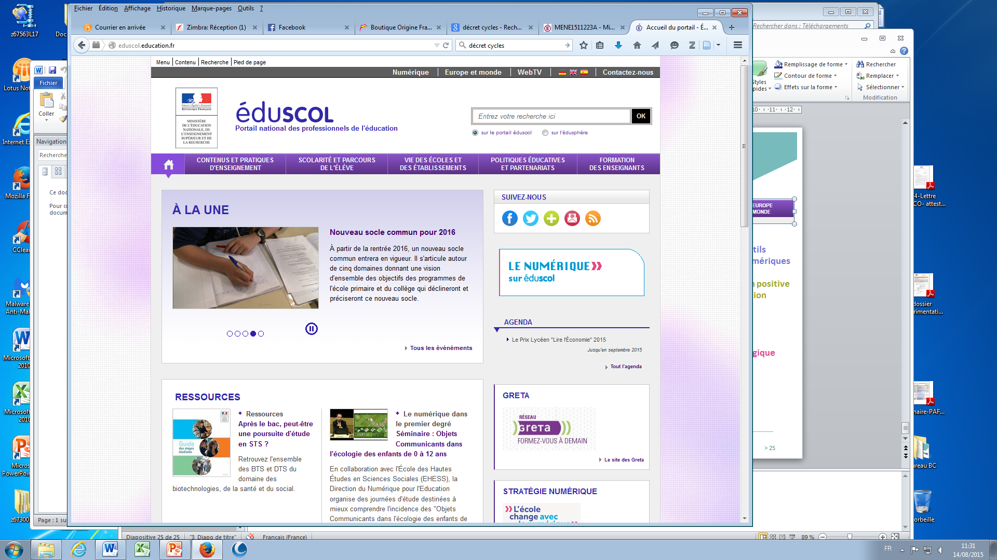
Des ressources pédagogiques sur
Éducation prioritaire
Actions éducatives
Monde professionnel
ENT
Organisation des enseignements
Besoins éducatifs particuliers
Handicap
Orientation
Conseil école-collège
Fonctionnement des établissements
Citoyenneté
Programmes, ressources
Socle commun
Parcours éducatifs
Éducations transversales (EMI, santé, EDD, défense…)

